Slide 1
2023
Tongcheng-Elong Holdings Limited
同程旅游景区评论数据分析
汇报人：曾元
时间：23年6月

Slide 2
01
分析目的
目
Background and purpose of the analysis
02
景区评论关键词分析
Keyword analysis of scenic spot comments
02
评论人数最多的前三个月
CONTENTES
The first three months with the highest number of comments
03
评论长度分析
录
Comment Length Analysis
03
好中差评论占比
Percentage of good, medium and poor comments
04
结论
Conclusions

Slide 3

https://www.ypppt.com/
分析目的
Background and purpose of the analysis

Slide 4




本次分析景区:青城山
分析内容
Analysis content
1
2
关键词分析
评论最多月份
通过分析景区评论的关键词，可以了解用户在评论中提及最多的关注点，从而了解用户对景区的主要关注领域和需求
过统计评论人数最多的前三个月，可以获知景区在不同时间段的热度和受欢迎程度
3
4
评论占比
评论长度
通过计算好中差评论的占比，可以评估景区的整体口碑和用户满意度
通过分析评论的长度和内容，可以了解用户在评论中的表达习惯和倾向，如评论的情感倾向、评论内容的特点等

Slide 5
景区评论关键词分析
Keyword analysis of scenic spot comments

Slide 6
分析步骤
1.收集评论数据：通过调用相应的API爬取网页数据，获取景区评论的原始数据。
@my_request def get_scenery_dian_ping(session, id, page=1, page_size=10, lab_id=1): """传入景点id，返回景点点评 :param id: 景点id :param page: 页码 :param page_size: 每页数量 :param lab_id: 1:全部 2:好评 3:中评 4:差评 5:有图 6:最新 :return: 景点点评json """ …

Slide 7
分析步骤
2.数据预处理：对评论数据进行清洗和预处理，包括去除无效字符、标点符号、停用词等，以及进行分词操作，将评论文本拆分为单个词语。
# 去除停用词 def remove_stopwords(words): # 加载中文停用词表 stopwords_path = '../file/cn_stopwords.txt’
…

Slide 8
分析步骤
3.构建词频统计：统计每个词语在评论数据中的出现频率，得到词频统计结果。
# 获得词频
def get_word_counts(comments,count=100):
# 分词
…

Slide 9
分析步骤
4.可视化展示：将关键词进行可视化展示，如词云图、柱状图等，以直观地呈现评论中的关键词。
getJson('json/page2.json').then(data => { option = {
… } ] };

Slide 10
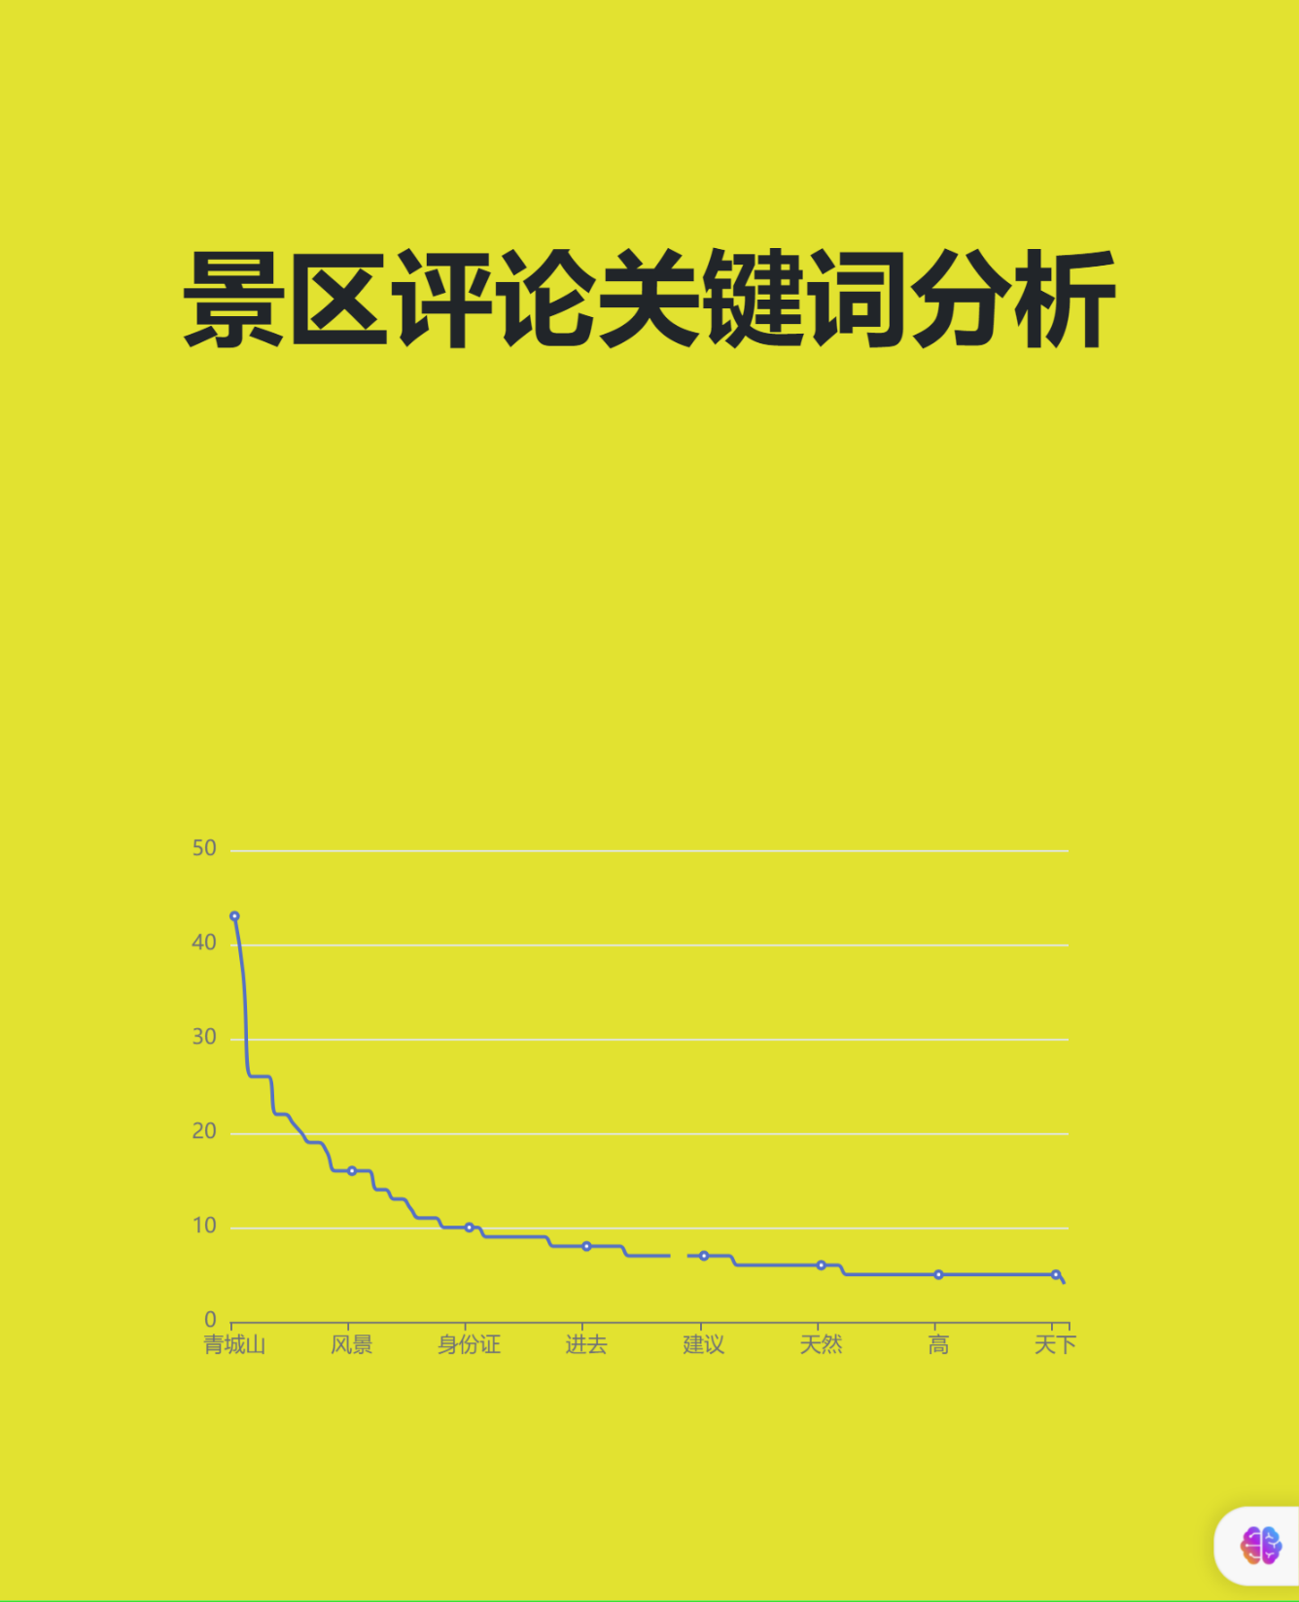
问题总结
青城山景区是评论中最常提及的景点，出现了43次。这表明青城山景区在评论者中具有很高的知名度和吸引力。
"景区"、"索道"、"坐"、"不错"等词语频率较高，说明这些词在评论中被经常提及。这些词可能与游客对景区的体验、交通方式和整体评价有关。
评论中提到的时间单位有"小时"和"分钟"，这可能与游客在景区停留的时间长度有关。
"爬山"、"上山"、"下山"等词语表明青城山景区具有一定的登山和徒步活动，这对喜欢户外运动和探险的游客来说可能是一个吸引点。
"门票"、"买"、"元"等词语涉及到景区的门票购买和价格相关的信息。
"风景"、"观光车"、"景点"等词语表明景区的自然风景和其他值得游览的地点是游客们关注的重点。
"成都"、"都江堰"等词语可能与青城山景区所在地的地理位置和周边旅游资源有关。

Slide 11
评论人数最多的前三个月
The first three months with the highest number of comments

Slide 12
分析步骤
1.收集评论数据：通过调用相应的API爬取网页数据，获取景区评论的原始数据。
@my_request def get_scenery_dian_ping(session, id, page=1, page_size=10, lab_id=1): """传入景点id，返回景点点评 :param id: 景点id :param page: 页码 :param page_size: 每页数量 :param lab_id: 1:全部 2:好评 3:中评 4:差评 5:有图 6:最新 :return: 景点点评json """ …

Slide 13
分析步骤
2.提取评论日期信息，并按月份进行统计。
# 获得评论时间列表 comments_times = [] for i in comments: comments_times.append(i['date']) month_counts = {} for time_str in comments_times: # 将时间字符串转换为时间元组 time_tuple = time.strptime(time_str, '%Y-%m-%d') # 获取月份 month = time_tuple.tm_mon if month in month_counts: month_counts[month] += 1 else: month_counts[month] = 1

Slide 14
分析步骤
3.找出评论人数最多的前三个月
# 按照评论数量从大到小排序 sorted_month_counts = sorted(month_counts.items(), key=lambda x: x[1], reverse=True) # 取出评论数量前3的月份 top_months = [{'month': month, 'count': count} for month, count in sorted_month_counts[:3]] json_str = json.dumps(top_months, ensure_ascii=False)

Slide 15
分析步骤
4.输出结果或进行进一步的可视化分析。
getJson('json/page3.json').then(data => { option = { … } ] }; // 使用刚指定的配置项和数据显示图表。 page3.setOption(option); });

Slide 16
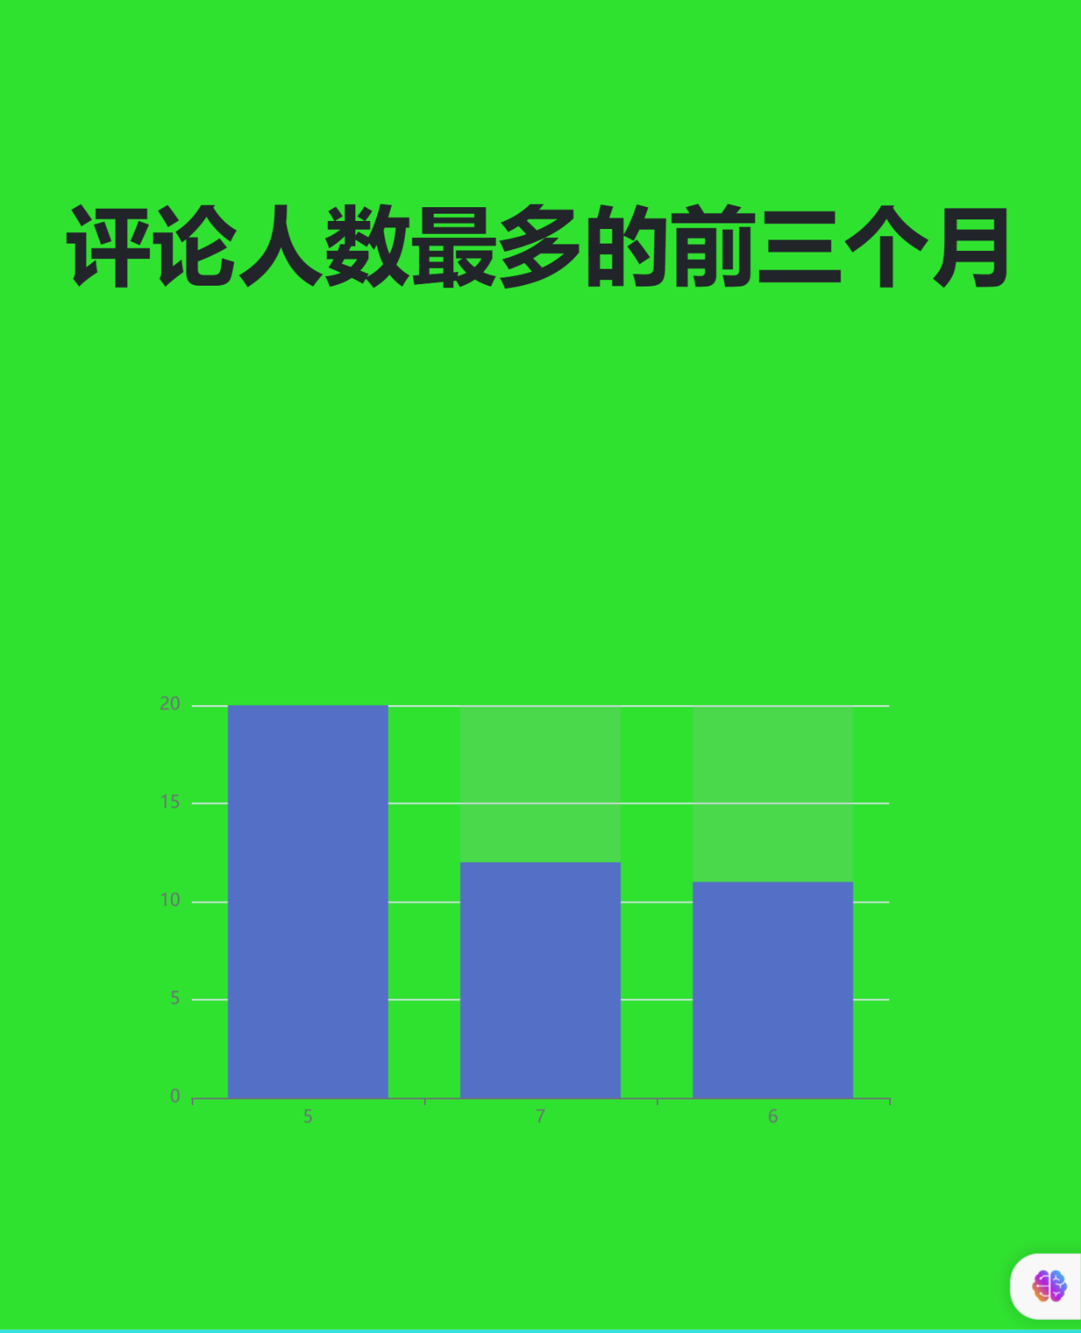
问题总结
评论景区次数最多的三个月是5月、7月和6月。
在5月，共有20次评论。
在7月，共有12次评论。
在6月，共有11次评论。
这些信息表明在这三个月中，用户对同程旅游青城山景区进行了更多的评论。可能是由于这些月份是旅游旺季或者景区进行了特殊活动或促销，吸引了更多的游客并引发了更多的评论。

Slide 17
评论长度分析
Comment Length Analysis

Slide 18
分析步骤
1.收集评论数据：通过调用相应的API爬取网页数据，获取景区评论的原始数据。
@my_request def get_scenery_dian_ping(session, id, page=1, page_size=10, lab_id=1): """传入景点id，返回景点点评 :param id: 景点id :param page: 页码 :param page_size: 每页数量 :param lab_id: 1:全部 2:好评 3:中评 4:差评 5:有图 6:最新 :return: 景点点评json """ …

Slide 19
分析步骤
2.提取评论长度
# 获得评论长度列表 comments_length = [] for i in comments: comments_length.append(len(i['content']))

Slide 20
分析步骤
3.使用Counter库统计评论长度分布
# 统计评论长度 length_counts = Counter(comments_length) # 转换成指定格式 result = [] for length, count in length_counts.items(): result.append({"value": length, "count": count})

Slide 21
分析步骤
4.解读结果：根据评论长度分析结果，可以推断出用户对景区的表达方式、评论内容的详细程度，以及用户对景区体验的关注点。
getJson('json/page4.json').then(rawData => { // 将数据转换为 Echarts 需要的格式 var data = Object.entries(rawData).map(([key, value]) => ({ name: key, value: value })); option = {
… } ] }; // 使用刚指定的配置项和数据显示图表。 page4.setOption(option); });

Slide 22
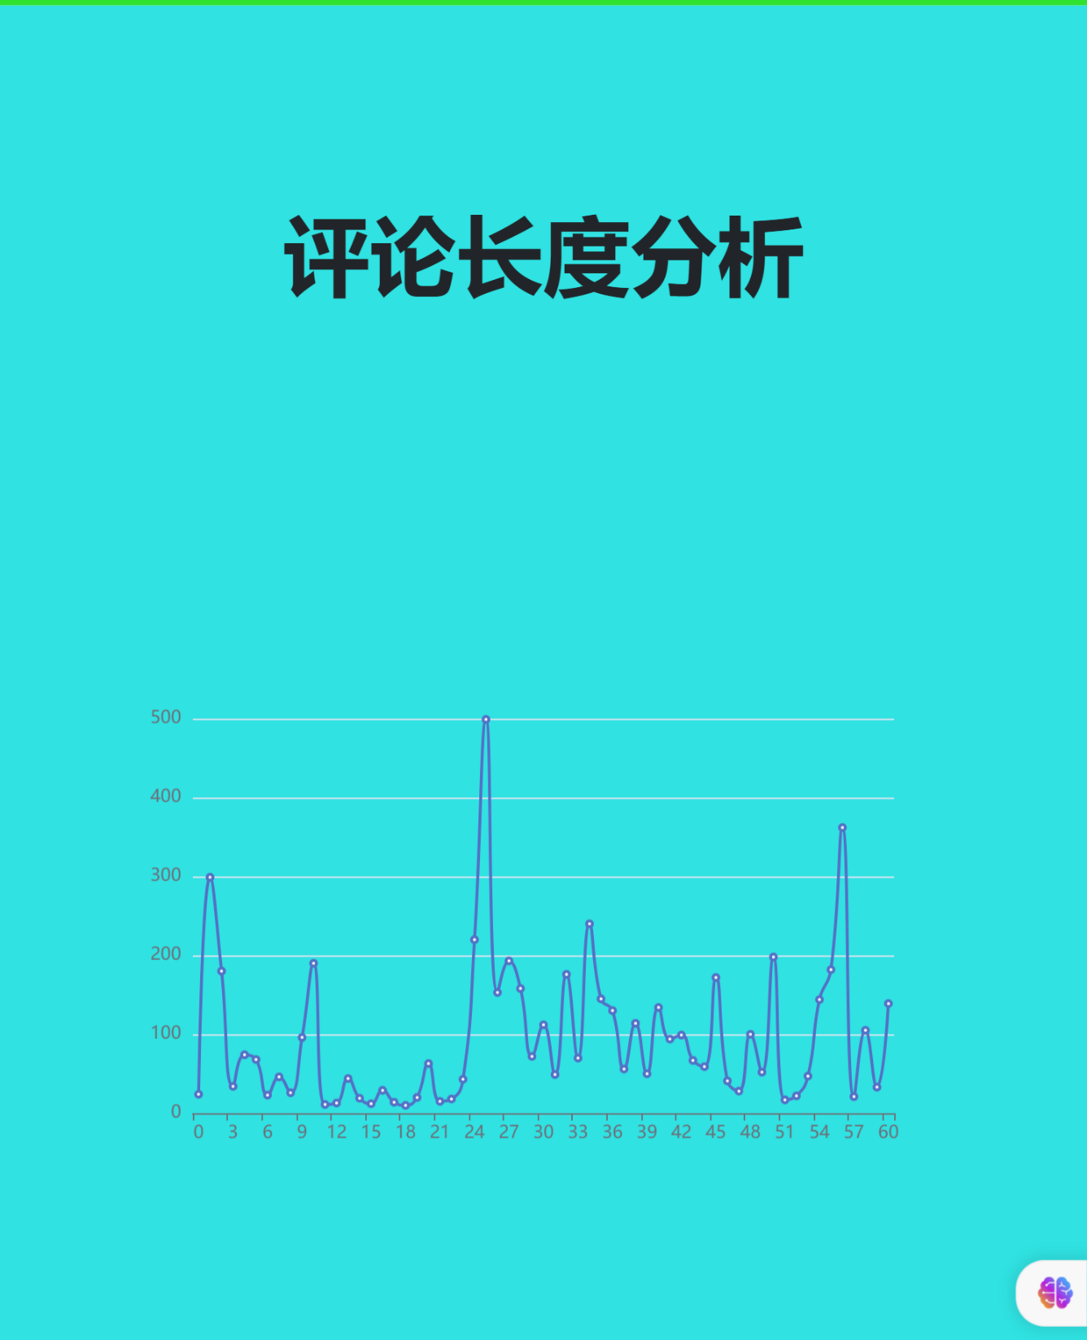
问题总结
长度为24的评论有2个，长度为299的评论有1个，长度为180、34、68、23、190、44、18、220、499等其他长度的评论都只有1个或很少个数。
长度为11、13、19、12、10的评论数量较多，分别有4个、4个、4个、7个、7个。这些长度的评论可能是较短的评论，可能是一些简短的评价或表达。
长度为56的评论有3个，长度为26、96、63、29、14、20、15、43、28、105的评论都有2个。
长度大于100的评论较少，长度为144、182、362等比较长的评论都只有1个。
根据这些信息，我们可以看出评论长度在整体上呈现较大的分散性，没有明显的集中区域。较短的评论可能是简短的评价或表达，而较长的评论可能包含更多的详细信息或较长的评论内容。

Slide 23
好中差评论占比
Percentage of good, medium and poor comments

Slide 24
分析步骤
1.收集评论数据：通过调用相应的API爬取网页数据，获取景区评论的原始数据。
@my_request def get_scenery_dian_ping(session, id, page=1, page_size=10, lab_id=1): """传入景点id，返回景点点评 :param id: 景点id :param page: 页码 :param page_size: 每页数量 :param lab_id: 1:全部 2:好评 3:中评 4:差评 5:有图 6:最新 :return: 景点点评json """ …

Slide 25
分析步骤
2.在原始数据中提取出评价
# 获得节点好评、中评、差评数量 def get_comment_count(self): dian_ping = get_scenery_dian_ping(self.scenery_id) isSuccess = dian_ping['isSuccess'] if not isSuccess == 1: print("获取评论失败") return [] good_comment = dian_ping['goodNum'] middle_comment = dian_ping['midNum'] bad_comment = dian_ping['badNum'] return [good_comment, middle_comment, bad_comment]

Slide 26
分析步骤
3.输出结果或进行进一步的可视化分析。
getJson(‘json/page5.json’).then(rawData => { const total = rawData.reduce((a, b) => a + b, 0); // 计算总数 // 计算好评、中评和差评的百分比 var percentage = rawData.map(value => ((value / total) * 100).toFixed(2) + “%”); option = { … } ] }; // 使用刚指定的配置项和数据显示图表。 page5.setOption(option); });

Slide 27
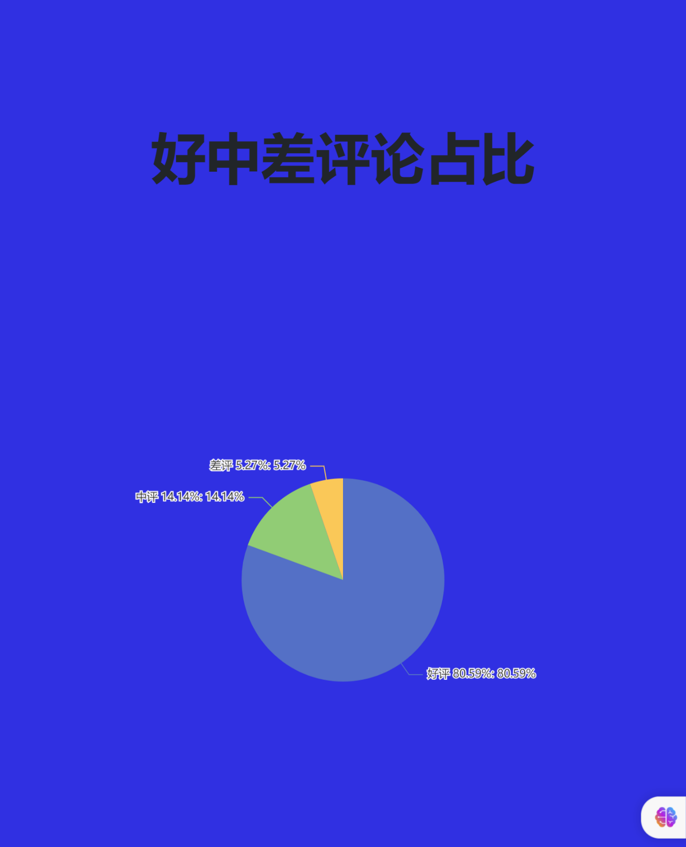
问题总结
好评占比为382，中评占比为67，差评占比为25。这些数据表示了用户对青城山景区的整体评价分布情况。
好评占比最高，中评次之，差评占比最低。这表明大多数用户对青城山景区持有正面评价，相对较少的用户给出了中等和负面评价。
好评占比远远高于中评和差评的占比。这说明青城山景区在用户中享有较高的声誉和好评，大部分用户对景区的体验和服务持有积极的态度。
综上所述，根据青城山好中差评占比数据，我们可以得出结论，青城山景区在用户中拥有良好的声誉和较高的满意度。这对于吸引更多的游客和提升景区的知名度非常重要。

Slide 28
结论
Conclusions

Slide 29
项目问题总结汇总分析
ANNUAL SUMMARY REPORT OF ENTERPRISE PROJECTS
青城山景区在用户中拥有较高的知名度、好评率和满意度。然而，仍有部分用户给出中等和差评，这提醒景区管理方需要持续关注用户反馈，进一步改进和提升景区的服务质量，以保持良好的口碑和吸引更多的游客。同时，根据评论人数最多的月份可以确定，管理方可以在热门月份增加更多的服务和资源，以满足高峰期的游客需求，提升游客体验。另外，根据评论长度的分析，景区管理方可以关注评论中提到的关键词和问题，进一步改进相关方面的服务，以满足游客的需求和期望。
综合考虑评论人数、评论长度和好中差评占比等因素，可以为青城山景区提供有价值的反馈和改进方向，帮助景区提升用户满意度和维护良好的声誉。

Slide 30
2023
Information
谢谢观看

